Slide 1
空调用电负荷预测
基于多算法对比的时间序列预测实验
重庆大学 大数据与软件学院 · 数据挖掘实验
汇报人：黄翰林 2026年6月
UCI Individual Household Electric Power Consumption
1

Slide 2
目 录
CONTENTS
01
实验背景与目标
数据集概况、问题定义与研究目标
02
数据预处理与特征工程
缺失值处理、归一化、时间特征、滞后与滚动统计
03
模型构建与训练
Random Forest / XGBoost / LSTM / MLP-RF 四类算法详解
04
关键发现：数据泄漏排查
从 R²=0.999 到物理公式泄漏的完整排查过程
05
实验结果与可视化分析
性能对比、预测曲线、特征重要性、融合策略
06
总结与展望
核心结论、不足分析与改进方向
2

Slide 3
01 实验背景与目标
Background & Objectives
📋 实验背景
🎯 实验目标
• 电力负荷预测是智能电网与能源管理的核心问题
• 准确的短期负荷预测可优化发电调度、降低运营成本
• 空调负荷在家庭用电中占比最高（约40%），季节性波动显著
• 传统单一模型难以同时捕捉负荷的多尺度时序特征
• 使用 UCI 家庭用电数据集（47个月，200万+条原始记录）
① 实现完整的数据预处理与特征工程流水线
② 构建并调优 4 种不同范式的预测模型
③ 使用 5 项指标（MSE/MAE/RMSE/MAPE/R²）全面评估
④ 通过可视化与模型诊断进行深度对比分析
⑤ 探究数据泄漏、特征重要性、融合策略等关键问题
▎数据集概况
UCI Individual Household Electric Power Consumption — 法国巴黎某家庭 2006.12 ~ 2010.11 的分钟级能耗数据
• 7个变量：
Global_active_power（目标变量·总有功功率）、Global_reactive_power、Voltage、Global_intensity、Sub_metering_1/2/3
• 数据规模：
原始 2,075,259 行 → 逐小时重采样 34,168 行 → 去除NaN后 34,144 行（~3.9年逐时数据）
• 数据划分：
训练 70% (2006.12-2009.09) | 验证 15% | 测试 15% (2010.04-2010.11) — 严格时序分割，防止未来信息泄漏
3

Slide 4
02 数据预处理流水线
Data Preprocessing Pipeline
1
2
3
4
5
6
原始数据加载
缺失值处理
逐小时重采样
归一化
特征构建
时序分割
127MB .txt
float32内存优化
仅加载所需列
1.25%行含NaN
直接删除
避免引入偏差
2,075,259→34,168行
取每小时均值
大幅压缩数据
Min-Max→[0,1]
消除量纲差异
加速梯度下降
时间循环编码
6个滞后特征
12个滚动统计
70/15/15
严格时序切分
防未来信息泄漏
⏱ 时间特征与循环编码
📐 滞后特征与滚动统计
【原始时间特征】hour、dayofweek、month、is_weekend
【sin/cos 循环编码 — 保留周期性】
hour_sin = sin(2π·hour/24)，hour_cos = cos(2π·hour/24)
→ 23时与0时在圆上相邻，而非数值跳变
month_sin = sin(2π·month/12)，month_cos = cos(2π·month/12)
→ 12月与1月在圆上相邻，保留年周期循环
【滞后特征 — 6个，编码时序自相关】
lag1h/2h/3h/6h/12h/24h → 前一小时负荷是最直接的预测信息
【滚动窗口统计 — 12个】
窗口 6h/12h/24h × 统计量 mean/std/min/max
roll_mean_24h = 过去一天的平均负荷水平
roll_std_6h = 近6小时的波动程度
【最终：30维特征向量 × 34,144条样本】
4

Slide 5
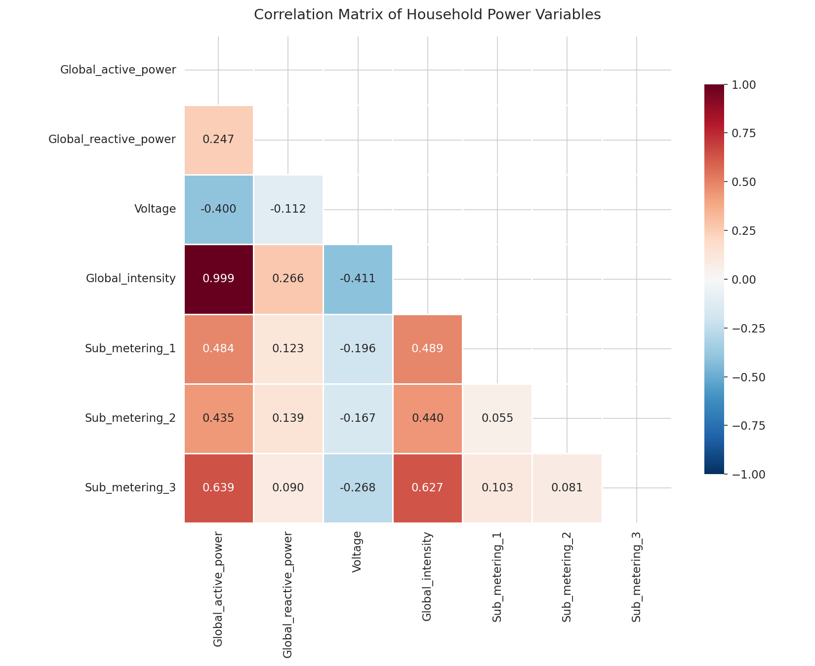
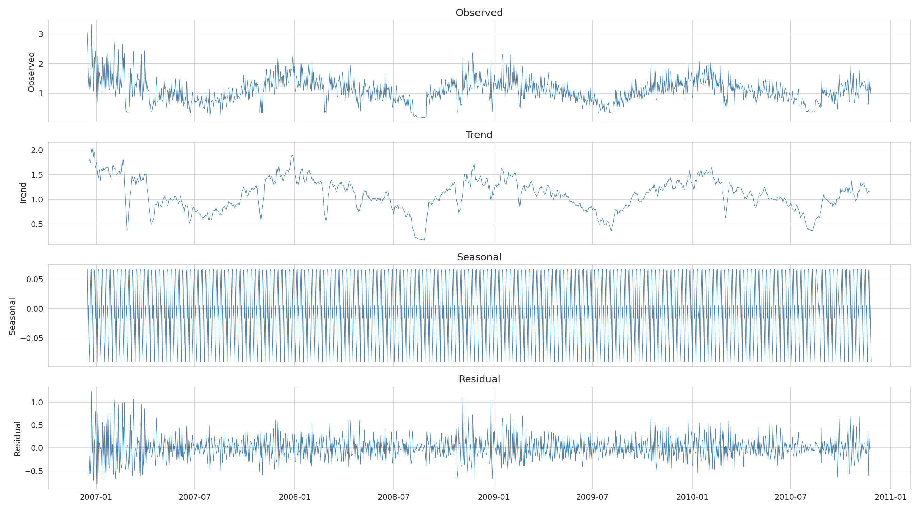
02 探索性数据分析（EDA）
Exploratory Data Analysis
▼ 变量相关性热力图
展示7个原始变量间的Pearson相关系数。
Global_active_power 与 Global_intensity 的相关系数≈1.0 —
由物理公式P=V×I决定，验证了排除该特征的合理性。
Sub_metering_3（空调）与目标相关性最高(~0.7)，是核心预测变量。
▼ 季节性分解（周期7天）
将逐日均值序列分解为趋势(Trend)、季节性(Seasonal)和残差(Residual)。
长期趋势在2008-2009年上升后回落；周季节性模式明显（周末用电>工作日）；
残差基本呈白噪声特征，说明周期7天的分解有效提取了主要规律。
5

Slide 6
03 模型架构总览
Model Architecture Overview
🌲 随机森林 Random Forest
⚡ XGBoost
🧠 LSTM
🔗 MLP-RF 融合
Bagging 集成
200棵树 · max_depth=25
抗噪 · 不易过拟合
训练: 1201s
Boosting 集成
400棵树 · max_depth=6
正则化 · 自动处理缺失
训练: 106s
3层循环神经网络
hidden_dim=128
dropout=0.3 · 梯度裁剪
早停: patience=15
MLP(256→128→64)
+ RF 简单平均
BatchNorm + Dropout
训练: 23s (MLP部分)
训练环境：PyTorch 2.12 + CUDA 13.0 | NVIDIA RTX 4060 Laptop (8GB) | 超参搜索：RandomizedSearchCV / 3折交叉验证 | 评估指标：MSE / MAE / RMSE / MAPE / R²
6

Slide 7
03 模型详解：随机森林
Random Forest — Bagging Ensemble
算法原理与实现
最优超参数 & 关键指标
【Bagging 集成学习】并行构建多个决策树，取预测均值
两个随机性：① 样本Bootstrap采样 ② 分裂时随机特征子集
通过增加多样性来降低方差，天然抗过拟合
【本次实验做了什么】
· 使用 sklearn RandomForestRegressor 构建模型
· RandomizedSearchCV：15轮 × 3折交叉验证，搜索5个关键超参数
· 在训练+验证集上用最优参数重新训练
【核心优势】
✓ 无需特征归一化（树模型不受量纲影响）
✓ 可输出特征重要性，辅助理解数据
✓ 对异常值不敏感，天然抗过拟合
【最优超参数】
n_estimators=200 max_depth=25 min_samples_split=5
min_samples_leaf=4 max_features=0.5
【测试集性能】
MSE=0.0013 MAE=0.0238 RMSE=0.0359
MAPE=25.09% R²=0.8937
【训练效率】训练1201s（单线程），预测<1s
7

Slide 8
03 模型详解：XGBoost
XGBoost — Gradient Boosting Ensemble
算法原理与实现
最优超参数 & 关键指标
【Gradient Boosting】树串行构建，每棵新树拟合前一棵树的残差
目标函数 = 损失函数 + 正则项Ω（控制模型复杂度）
tree_method='hist'：基于直方图的近似分裂 → 大幅加速
内置缺失值自动学习 + 反向剪枝（避免局部最优）
【本次实验做了什么】
· XGBRegressor(tree_method='hist') 加速训练
· RandomizedSearchCV：20轮 × 3折 CV，搜索7个超参数
· L1(reg_alpha)+L2(reg_lambda)正则联合控制过拟合
· subsample+colsample双重采样增加随机性
【最优超参数】
n_estimators=400 max_depth=6 lr=0.05
subsample=0.8 colsample_bytree=0.7
reg_alpha=0 reg_lambda=1.5
【测试集性能】
MSE=0.0013 MAE=0.0232 RMSE=0.0358
MAPE=23.79% ← 所有模型中最低！ R²=0.8947
⚡ 训练仅106s（RF的1/11），兼顾精度与效率，实际部署首选
8

Slide 9
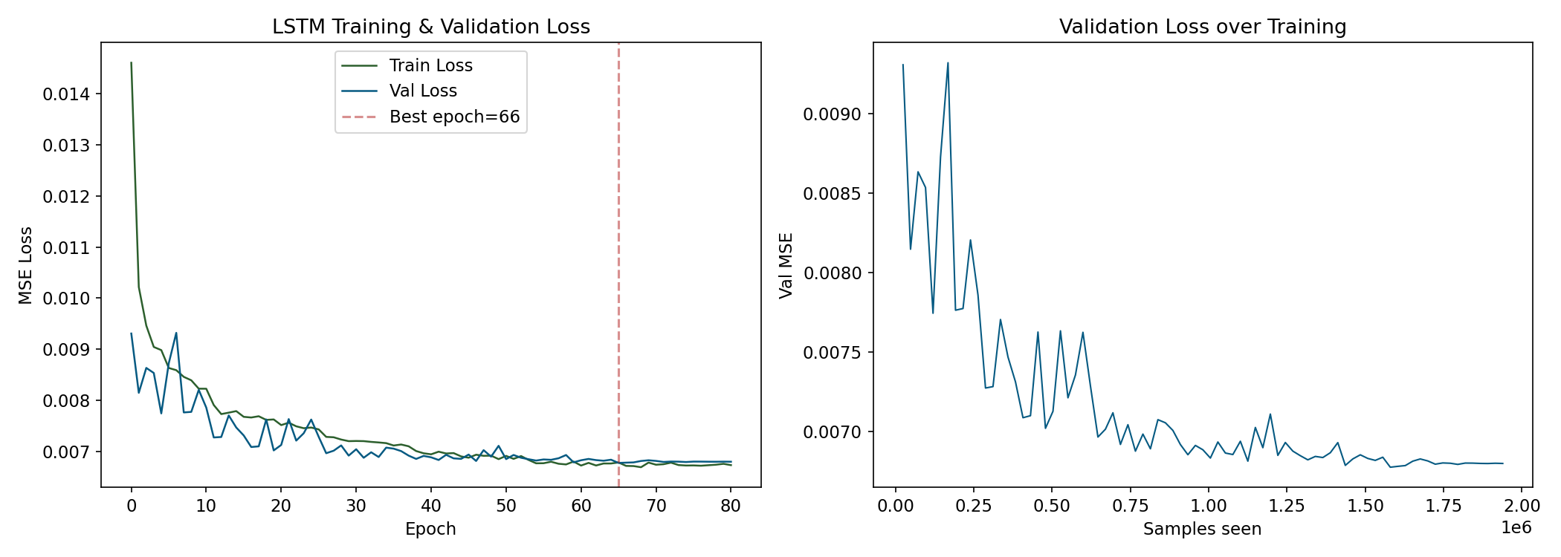
03 模型详解：LSTM
Long Short-Term Memory Network
网络结构与训练配置
▼ LSTM训练曲线解读
训练损失（蓝线）持续下降，但验证损失（橙线）
在第48轮后不再改善并在~0.007处停滞。
这说明模型已学到数据中能学到的所有模式，
继续训练只会过拟合。早停机制在第63轮
（连续15轮无改善后）终止训练。
【3层 LSTM (PyTorch)】hidden_dim=128, num_layers=3, dropout=0.3
输入：(batch, 24h, 10维) → 过去24小时的10维多变量序列
回归头：Linear(128→64)+ReLU+Dropout+Linear(64→1)
参数量 ~200K，输出下一小时负荷预测值
【训练策略】Adam(lr=1e-3) + ReduceLROnPlateau学习率衰减
梯度裁剪max_norm=1.0 + 早停patience=15 + Batch Size=64
训练过程与性能
▎为什么LSTM效果不理想？
LSTM使用10维原始序列，而RF/XGBoost获得30维
显式特征。LSTM需要从序列中隐式学习滞后和滚动
模式，对模型容量和数据量要求更高。在~29K样本
的规模下，树模型的结构先验优势更加明显。
第48轮达最优验证MSE≈0.0067，第63轮触发早停
训练loss持续下降但验证loss停滞 → 模型已达容量上限
验证MSE远高于RF/XGBoost的~0.0013，预示最终性能差距
测试集：MSE=0.0051 MAE=0.0489 RMSE=0.0715
MAPE=53.92% R²=0.5793
9

Slide 10
03 模型详解：MLP-RF融合
MLP-RF Ensemble — 神经网络 + 树模型
MLP 网络结构
两种融合策略对比
【3层全连接网络（PyTorch）】
Linear(30→256)+BatchNorm+ReLU+Dropout(0.3)
Linear(256→128)+BatchNorm+ReLU+Dropout(0.3)
Linear(128→64)+BatchNorm+ReLU+Dropout(0.3)
Linear(64→1) → 输出预测值
【设计考量】BatchNorm加速收敛、Dropout(0.3)防过拟合
30维显式特征降低了模型隐式学习的要求
训练仅23s，性能接近树模型：R²=0.8904
【策略A：Ridge Stacking → R²=0.8905 ✗】
以RF和MLP预测值为特征，Ridge回归作元学习器
Ridge给MLP的权重≈-0.07 → 融合退化为只用RF
失败原因：RF与MLP预测相关系数ρ>0.95，高度共线
Stacking假设基模型提供互补视角，过于相似时无信息可整合
【策略B：简单算术平均 → R²=0.9007 ✓】
ensemble = (RF_pred + MLP_pred) / 2
强制各50%权重 → 不同偏差模式部分抵消
R²从0.8937/0.8904提升至0.9007，整体优于部分
💡 基模型预测高度相关时，简单平均可能比复杂元学习更有效
关键启示
特征工程做得足够好时，简单MLP也能接近复杂树模型的性能
BatchNorm+Dropout是在表格数据上训练NN的关键组合
10

Slide 11
04 关键发现：数据泄漏排查
Critical Discovery — Data Leakage Detection & Fix
⚠️ 实验初期，模型 R² 一度达到 0.999 — 表面近乎完美
特征重要性分析揭示：Global_intensity（电流）占据 99.9% 的重要性 — 这是数据泄漏的警报
根因分析
修复措施 & 核心教训
物理定律：P = V × I（功率 = 电压 × 电流）
法国电网中电压 V ≈ 240V（几乎恒定），因此：
Global_active_power ≈ 240 × Global_intensity
将电流作为特征 → 模型只需学会「乘以240」即得答案
这不是「预测」，而是「读取答案」— 典型的数据泄漏
这不是模型的错，是我们的疏忽：
给了模型一个和答案线性相关的输入，然后夸它准。
【修复措施】
排除 Global_intensity、Global_reactive_power
修复后 R² 从 0.999 → 0.89~0.90
【核心教训】
① R²=0.999 不是好消息，是数据泄漏的警报
② 任一特征重要性>90%时，立刻审视其与目标的关系
③ 理解数据背后的物理含义，比盲目追求高指标更重要
④ ML第一法则：不要让模型看到答案
11

Slide 12
05 实验结果：五模型性能对比
Results — Model Performance Comparison
模型 Model | MSE ↓ | MAE ↓ | RMSE ↓ | MAPE(%) ↓ | R² ↑
MLP-RF Avg | 0.0012 | 0.0228 | 0.0347 | 24.60 | 0.9007
XGBoost | 0.0013 | 0.0232 | 0.0358 | 23.79 | 0.8947
Random Forest | 0.0013 | 0.0238 | 0.0359 | 25.09 | 0.8937
MLP | 0.0013 | 0.0240 | 0.0365 | 26.15 | 0.8904
LSTM | 0.0051 | 0.0489 | 0.0715 | 53.92 | 0.5793
0.9007
23.79%
0.0012
106s
最佳R² MLP-RF Avg
最佳MAPE XGBoost
最低MSE MLP-RF Avg
最快训练 XGBoost
🏆 MLP-RF融合 R²=0.9007 — 简单平均超越所有单一模型，证明集成学习的价值
⚡ XGBoost MAPE=23.79% — 兼顾精度与效率(106s)，实际部署场景的最优选择
📉 LSTM MAPE=53.9%, R²=0.579 — 特征不对称+数据量不足，详后续分析
📊 树模型在前三占两席 — 丰富的显式特征工程是树模型领先的关键
12

Slide 13
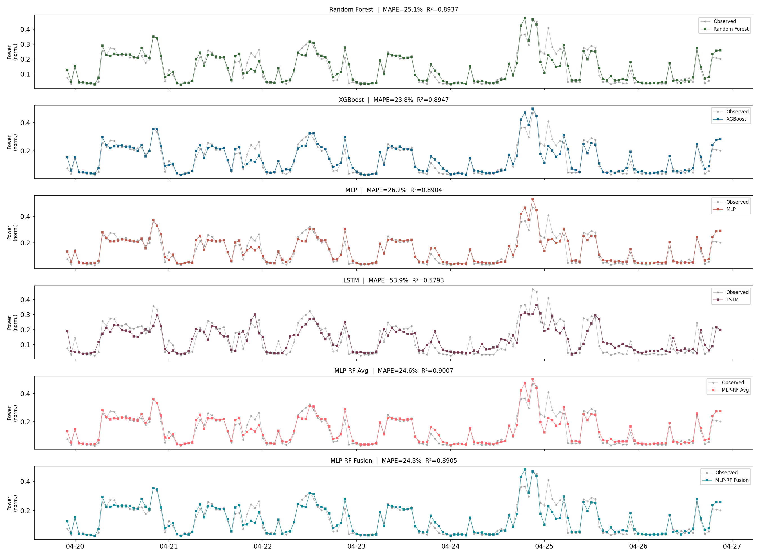
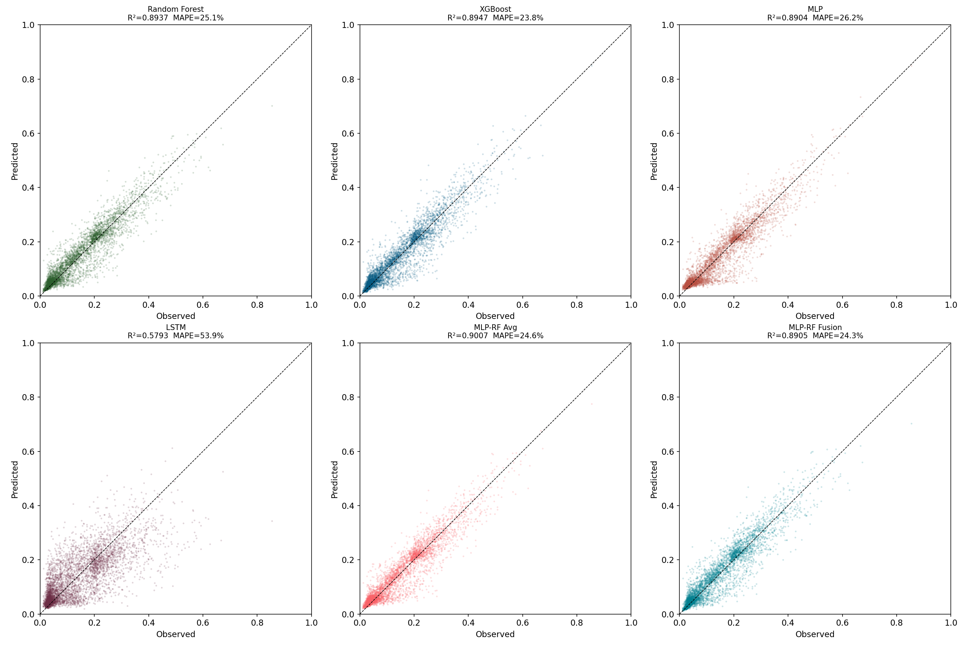
05 预测结果可视化
Results — Prediction Visualization
▼ 测试集前7天（168小时）预测曲线
灰色线为真实观测值，彩色线为各模型预测。
MLP-RF Avg(红线)和XGBoost(蓝线)最贴合真实曲线；
LSTM偏差明显偏大，尤其在早晚负荷高峰响应迟缓。
前4个模型均能较好地跟踪负荷的日周期波动。
一周内可观察到周末(后段)用电模式与工作日的差异。
▼ 预测值 vs 真实值散点图
每个点代表一个测试样本。横轴为真实值，纵轴为预测值。
越接近对角线y=x表示预测越准确。
树模型(RF/XGBoost)和MLP的点紧密围绕对角线；
LSTM在低值区和高值区均存在较大偏差；
MLP-RF融合的散点最为集中，与R²最高一致。
13

Slide 14
05 特征重要性分析
Results — Feature Importance Analysis
RF 与 XGBoost 的特征重要性排序高度一致：
① Sub_metering_3（空调/热水器能耗）→ 重要性 ~38% 🔥
空调是家庭电力负荷的最强驱动因素 — 分项计量数据是预测的核心信号
② lag1h（前一小时负荷）→ 重要性 ~12-21%
电力负荷具有强时序自相关性 — 最近时刻的负荷是最直接的预测信息
③ Sub_metering_1 + Sub_metering_2（厨房+洗衣间）→ 合计约 20%
特定电器使用模式（做饭时间、洗衣时间）提供了额外预测信号
④ 时间循环特征（hour_sin/cos, month_cos）→ 合计约 5%
日周期和年周期特征为模型提供时间上下文信息
⑤ Voltage（电压）→ 2-3%
电网电压的微小波动也包含一定的预测信息
💡 结论：显式特征工程（滞后+滚动+循环编码）直接编码了时序依赖，是树模型领先的关键。
14

Slide 15
05 深度分析：LSTM为何表现不佳？
Analysis — Why LSTM Underperformed
❶ 特征不对称（最核心原因）
• LSTM：仅使用10维原始特征序列（含自回归项）
• RF/XGBoost：获得30维显式工程特征（6滞后+12滚动+8时间−2泄漏）
• LSTM需要从序列中「隐式学习」这些模式 → 对模型容量和数据量要求远超树模型
• 这是我们实验设计的短板：为树模型做了充分特征工程，却未给LSTM同等待遇
❷ 数据量不足
• ~29K训练样本 对 3层 LSTM（~200K参数）偏少
• 基于树的集成方法在小样本场景下天然具有结构上的先验优势
• 深度学习通常需要更大规模数据才能发挥表示学习能力
❸ 任务特性决定了模型选择
• 对于已完成充分特征工程的表格化时序预测，梯度提升树（XGBoost）是更优选择
• LSTM的优势场景：原始长序列、强非线性多变量交互、大规模数据端到端学习
15

Slide 16
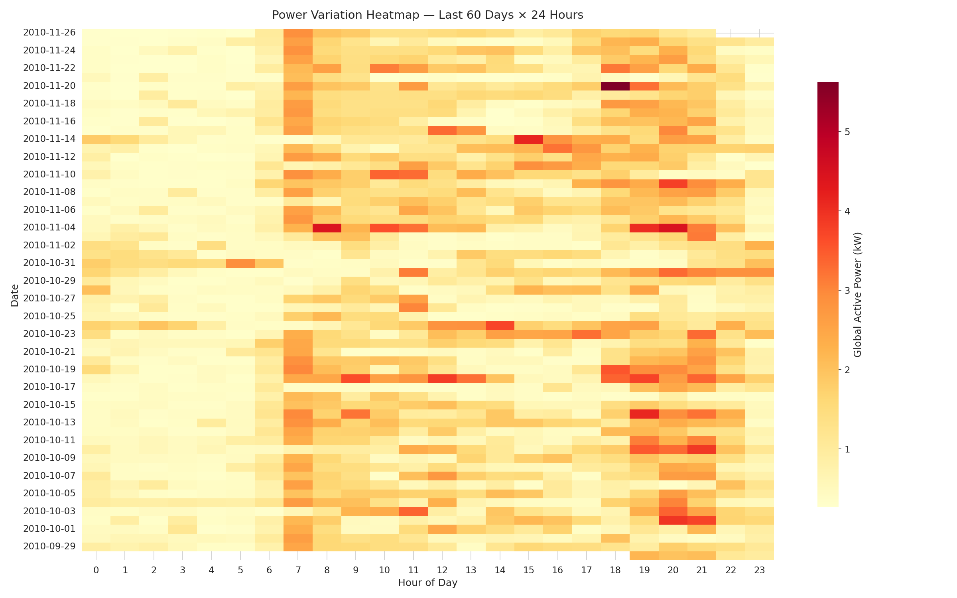
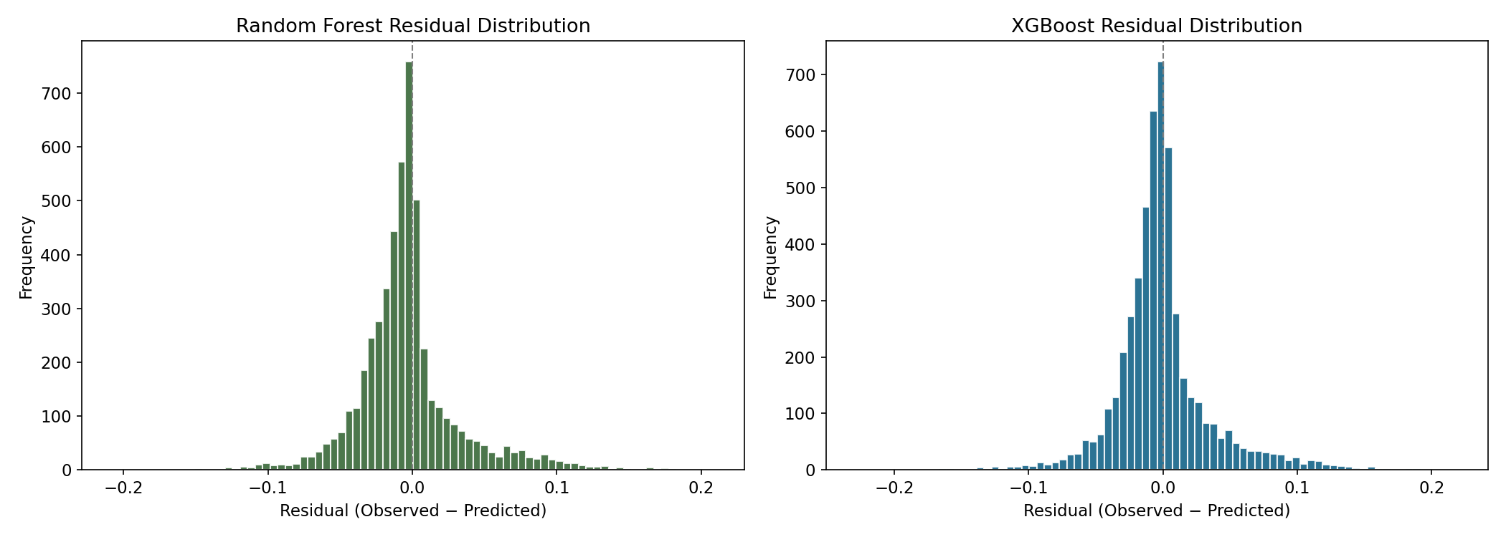
05 更多可视化分析
Additional Visualizations
▼ 功率变化热力图
以日期为行、小时为列，颜色深浅表示功率大小。
白天10:00-18:00功率显著高于夜间；
午间和傍晚出现两个用电高峰（做饭与回家后）。
周末用电模式与工作日明显不同。
▼ RF与XGBoost残差分布
残差=真实值−预测值，理想情况应呈正态分布、以零为中心。
两个模型的残差均近似正态、均值≈0，
说明不存在系统性偏差（不会系统性地高估或低估）。
XGBoost残差分布略窄于RF，与MAPE更低一致。
16

Slide 17
05 融合策略深度对比
Ensemble Strategy — Stacking vs. Simple Average
Ridge Stacking（元学习融合）
简单算术平均 ✨
R² = 0.8905 — 不如单独使用 RF (0.8937)
【为什么失败？】
· Ridge元学习器给MLP的权重≈-0.07（≈零）
· 融合退化为几乎只使用RF，失去集成意义
· RF和MLP在测试集上的预测相关系数ρ>0.95
· 两个模型输出高度共线 → 元学习器无信息可整合
【本质】Stacking假设基模型提供「互补视角」
基模型过于相似时，Stacking反而有害
R² = 0.9007 — 超越所有单一模型！
ensemble = (RF_pred + MLP_pred) / 2
【为什么更有效？】
· 强制给两个模型各50%权重，不做偏好选择
· RF和MLP偏差模式不完全重合 → 50/50平均使误差部分抵消
· 实现了真正的「集成学习」— 整体优于部分
💡 核心启示：
当基学习器输出高度相关时，复杂元学习可能事与愿违。
简单平均因强制均分权重而获得更好的泛化效果。
「简单」有时比「复杂」更有效。
vs
17

Slide 18
06 实验总结
Summary & Key Conclusions
1
XGBoost — 实际部署首选
MAPE=23.8%, 训练仅106s, 精度与效率的最佳平衡点
2
MLP-RF融合 — 最高R² (0.9007)
简单平均超越所有单一模型, 证明集成学习的核心价值
3
数据泄漏 — 最有价值的教训
R²=0.999 不是庆祝而是警报, 物理理解 > 高指标
4
特征工程 — 性能上限的决定因素
Sub_metering_3(~38%) + lag1h(~21%) 是最强预测信号
5
LSTM — 深度学习并非万能
特征不对称+数据不足→MAPE=54%, 工具需匹配场景
6
简单平均 > Stacking
基学习器高度相关时, 简单集成策略可能更有效
18

Slide 19
06 不足与展望
Limitations & Future Work
当前不足
改进方向
• LSTM特征不对称：未平等对待深度模型
• 样本量有限：~29K条对深度模型偏少
• 超参搜索粗糙：仅15-20轮RandomizedSearch
• 未引入外部特征：气象数据（温度/湿度）
→ 温度是空调负荷最直接的驱动因素
• 未尝试Transformer、Informer等新架构
• 仅做单步预测（1h ahead），非多步预测
• 未量化预测不确定性（仅点估计）
① 公平实验：为所有模型提供相同特征集
② 引入气象数据：温度、湿度是空调负荷核心驱动
③ 尝试新架构：Transformer/Informer/TimesFM
④ 系统超参优化：Optuna/Bayesian Optimization
⑤ 多步预测：从1步→24步，真正日负荷预测
⑥ 不确定性量化：预测区间而非仅点估计
⑦ 更大规模数据：使用多年多用户数据
19

Slide 20
感谢聆听！
Thank You
空调用电负荷预测 — 基于多算法对比的时间序列预测实验
汇报人：黄翰林 | 重庆大学 大数据与软件学院 | 数据挖掘实验
欢迎提问与交流

